Slide 1
Формирование интереса к предмету, развитие познавательной активности учащихся описание системы работы учителя географии
Кудряшовой Надежды Васильевны
МОУ ВСОШ №2 г. Твери

Slide 2
цель
Формирование интереса к предмету, развитие познавательной активности школьников (т. к. интерес к обучению снижается, эффективность падает, но в тоже время географические знания становятся более востребованными в быстро меняющемся и открытом мире).

Slide 3
Задачи:
          .
Оптимальное сочетание традиционных и нетрадиционных методов обучения.
Развитие географически грамотной, связной речи учащихся, формирование умения точно выразить мысль.
Добиться усвоения всеми учащимися базового уровня знаний.
Создавать зрительные образы изучаемых географических объектов.
Использовать возможности предмета для развития: логического мышления; зрительной памяти; умения выявлять причинно-следственные связи.
Воспитывать умение критического осмысления материала.
Формировать определенный экологический менталитет у учащихся.
Создание благоприятного психологического климата в классе.
Обеспечить условия для формирования духовной сферы личности, реализации способностей учащихся.
Воспитание и развитие эстетического вкуса.
Создание для учащихся ситуации успеха.
Обеспечить возможность углубленного изучения предмета одаренными учащимися.

Slide 4
ПРИНЦИПЫ
СИСТЕМНОСТИ
ПОСТЕПЕННОСТИ
НАУЧНОСТИ И ДОСТУПНОСТИ
ДИФФЕРЕНЦИРОВАННЫЙ И ИНДИВИДУАЛЬНЫЙ ПОДХОД В ОБУЧЕНИИ ДЕТЕЙ
СВЯЗИ ТЕОРИИ С ПРАКТИКОЙ
ИСПОЛЬЗОВАНИИ ИСТОРИЧЕСКОГО МАТЕРИАЛА НА УРОКАХ
НАГЛЯДНОСТЬ

Slide 5
Технологии
Педагогическая технология-это такое построение деятельности педагога, в которой все входящие в него действия представлены в определенной последовательности и целостности, а выполнение предполагает достижение необходимого результата и имеет прогнозируемый характер.
Технология дифференцированного обучения
Технология коллективного взаимообучения
Личностно-ориентированная
Технология учебно-игровой деятельности
Модульная технология
Инновационные технологии
Информационные технологии
Урок является формой реализации педагогических воздействий, где происходит непосредственное и систематическое общение учителя и учеников, направленное на активизацию познавательных возможностей школьников.
Признаки хорошего современного урока географии-это:
соответствие урока требованиям программы к отбору содержания, четкое планирование цели каждого урока;
обеспечение качественного усвоения учебного материала в классе и достижение планируемых результатов обучения;
активная работа учащихся в классе без перегрузки;
наличие у школьников интереса к предмету и к процессу учения

Slide 6
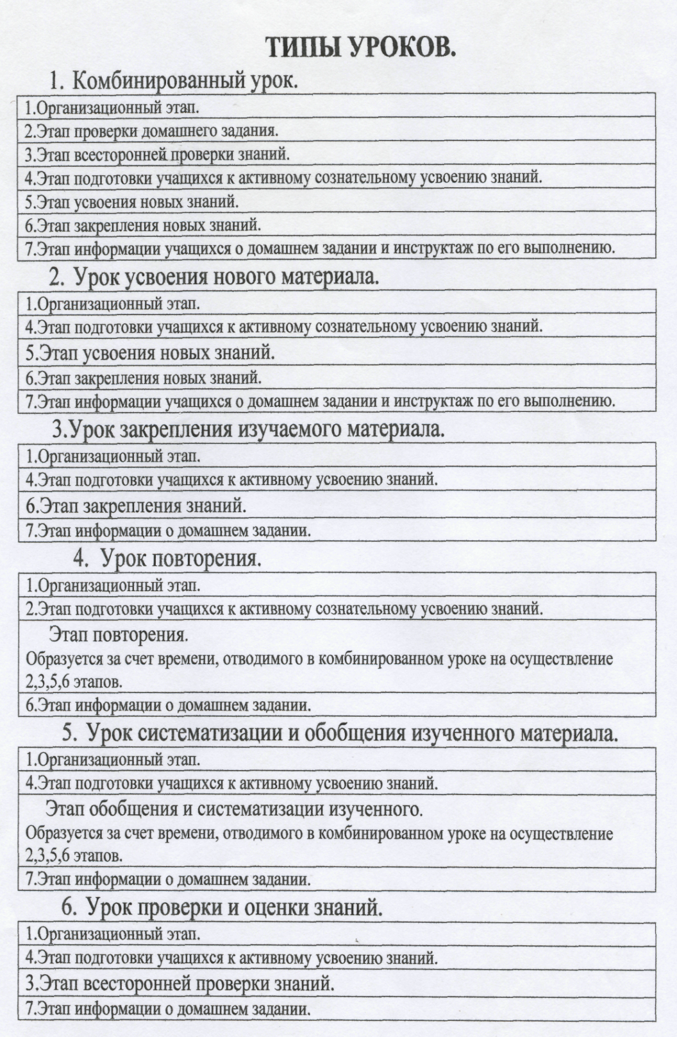

Slide 7
Способы активизации познавательной деятельности учащихся
Применение нетрадиционных форм уроков (не превращать в главную форму работы)
Использование нетрадиционных форм учебных занятий
а) Интегрированные занятия, объединенные единой темой или проблемой
б) Комбинированные (лекционно-семинарские и лекционно-практические)
3. Применение игровых форм, методов и приемов обучения (ролевые, дидактические, имитационные, организационно-деятельные)
4. Переход от монологического взаимодействия к диалогическому (субъект-субъектному)
Применение проблемно-задачного подхода (системы познавательных и практических задач, проблемных вопросов, ситуаций)
Виды ситуаций:
Ситуация-выбор
Ситуация-неопределенность
Ситуация-конфликт
Ситуация-неожиданность
Ситуация-предложение
Ситуация-опровержение
Ситуация-несоответствие

Slide 8
6. Использование всех форм учебной работы учащихся: коллективные, групповые, индивидуальные, фронтальные, бригадные, парные.
7. Повышение удельного веса интерактивных методов обучения
8. Систематическое использование различных дидактических средств: тестовые задания, дидактические карточки, проблемные вопросы, терминологические кроссворды
9. Разработка и внедрение авторских развивающих дидактических приемов: «хочу спросить», « для меня сегодняшний урок…», «экспертная комиссия», работа в диадах, сообщи свое Я (я бы, пожалуй, сделал так…), метод недописанного тезиса( письменно или устно: Самым трудным для меня было…, Я однажды наблюдал в жизни…), художественное изображение (схема, рисунок и др.)
10. Использование всех методов мотивации и стиму3лирования обучающихся. Выделяют 4 группы методов:
Эмоциональное поощрение, создание ситуации успеха, стимулирующее оценивание, свободный выбор заданий
Познавательные: опора на жизненный опыт, учет познавательных интересов, создание проблемных ситуаций, побуждение к поиску альтернативных решений. Выполнение творческих заданий
Волевые: информирование об обязательных результатах, формирование ответственного решения, выявление познавательных затруднений
Социальные: развитие желания быть полезным, создание ситуаций взаимопомощи, организация само- и взаимопроверки

Slide 9
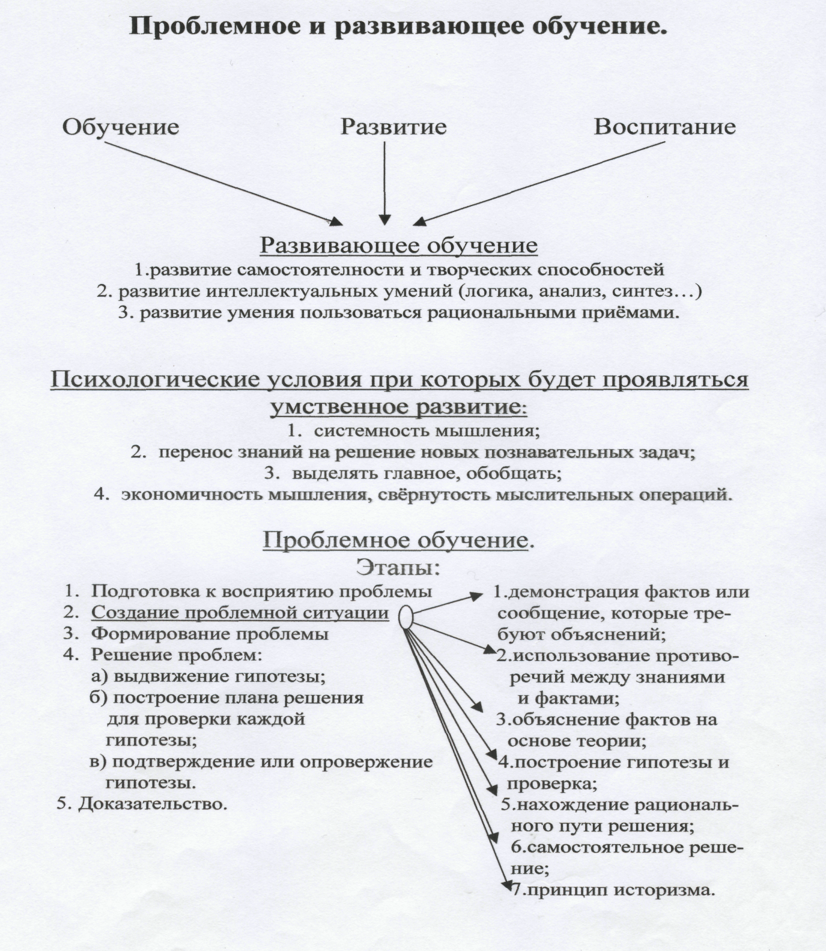

Slide 10
Методика определения уровня владения учащимися общеучебными мыслительными навыками
Анализ:
Найдите соответствие…
Выберите только то , что относится…
Чем отличаются…?
Синтез:
О чем идет речь? (перечень терминов)
Назовите одним словом
Что общего?
Сравнение:
Сравни два объекта, два процесса, две личности
Установление причинно-следственных связей:
Что пропущено
Восстановите порядок этапов процесса
Закончите перечень терминов, дат, чисел
Вывод:
Сделайте предположение о причинах процесса
Сделайте вывод на основании результатов опыта
Решите задачу
Проделайте мысленный опыт и сделайте вывод
Можно проводить после зачетной работы по теме в виде письменной работы определенного вида.

Slide 11
Примеры
Тема: «Природные ресурсы климатических зон России».
Анализ
Здесь обитают медведи и лисы, волки и лоси, северные олени и росомахи, тетерева и глухари, дятлы и кедровки, клесты и другие животные.
Кто из этих животных лишний для этой зоны?
Синтез
Здесь суровые природные условия. Короткое прохладное лето с внезапными похолоданиями, обилие болот и гнуса. Длинная, холодная малоснежная зима с сильными ветрами. Леса нет. Но летом здесь можно получить удовольствие от сбора грибов, ягод, рыбалки.
Какая это природная зона?
Сравнение
Сравните тайгу и смешанные леса. В чем сходство и в чем их различие?
Вывод
Проанализируйте тексты о хозяйственном использовании тундры в начале прошлого века и в настоящее время. Как себя чувствует сегодня «чуткая Субарктика»? Какие выводы должен сделать человек из этих данных?
Логика (причинно-следственные связи)
Природная зона | Занятия населения
А. Тундра | 1. Охота на пушных зверей, животноводство, выращивание льна и серых хлебов
Б. Тайга | 2. Выращивание пшеницы, сахарной свеклы, кукурузы, подсолнечника.
В. Степи | 3. Охота на моржей и тюленей, оленеводство
Г. Полупустыни, пустыни | 4. Разведение овец, верблюдов, коз, а в поймах рек выращивание арбузов

Slide 12
Формы и виды учебной работы
Активное слушание
с опорой на визуальный ряд
с опорой на визуальный ряд и с предварительно сформулированным заданием по излагаемому материалу и последующим обсуждением результатов
«Мозговой штурм»
Наиболее эффективен при выдвижении гипотез и предположений. Обязателен «договор на берегу»: некий свод правил для предотвращения превращения урока в беспорядочную перепалку, а учителя в смотрителя за порядком. Но, востребуя эти навыки, данный вид работы одновременно их развивает.
Планирование порядка и сроков изучения разделов –как коллективная работа в начале изучения раздела.
Составление плана изучения темы с поддержкой в виде алгоритма (работа в индивидуальном режиме)
Практическая групповая работа на единую цель
Пример. Изучение материалов учебного модуля «Австралия» в курсе изучения материков и океанов.
«Путешествие по Австралии в составе одной из поисковых групп»
1 группа. Карточка-задание геоморфологов
Геоморфология-наука о рельефе. Она изучает историю развития, происхождения, возраст, формы рельефа. Данные геоморфологии используют при поиске полезных ископаемых.
Что лежит в основе материка?
2. Главные черты рельефа. Основные формы рельефа.
3. Какими породами сложена поверхность материка?
4.Полезные ископаемые Австралии. Их размещение.
2 группа. Карточка-задание гидрологов.
3 группа. Карточка-задание зоогеографов.
4 группа. Карточка-задание экологов.
Просмотр видеофрагмента по изучаемой теме
С заданием до просмотра
С заданием после просмотра

Slide 13
Анализ художественного или стихотворного текста с позиции специалиста-географа
Пример 1.
«Подъем был едва заметен. Около 11 часов утра пришлось обогнуть небольшое озеро… Над этим озером поднимались в гору льяносы-обширные, поросшие злаковыми растениями пространства, где пасся скот индейцев. Вскоре отряд наткнулся на болото, тянувшееся к югу и северу. Дорога становилась круче и каменистее, камни шумным каскадом скатывались из-под мулов… Дальше дорога стала не только трудной, но и даже опасной. Подъемы сделались более крутыми, пропасти угрожающе глубокими, тропинки по их краю становились все уже и уже. Здесь трава еще боролась с камнями, но уже чувствовалась победа минерального царства над растительным.»
(Жюль Верн «Дети капитана Гранта»)
Ответ: в отрывке описана высотная поясность в Андах.
Пример 2.
Ветер с моря дул,
Разгонял беду.
И сказал ты мне
Больше не приду
-В какое время суток он это сказал?
Ответ: днем, т.к. бриз дует в дневное время с моря на сушу.
Пример 3.
Австралия-страна наоборот.
Она располагается под нами.
Там, очевидно, ходят вверх ногами,
Там наизнанку вывернутый год.
Там расцветают в октябре сады,
Там в январе, а не в июле лето.
Там протекают реки без воды,
Они в пустыне пропадают где-то.
Там в зарослях следы бескрылых птиц,
Там кошкам в пищу достаются змеи,
Рождаются зверята из яиц, И там собаки лаять не умеют.
Деревья сами лезут из коры,
Там кролики страшней, чем наводненье,
Спасает юг от северной жары,
В столице там не много населенья…

Slide 14
Самостоятельное изучение нового материала на уроке в индивидуальном режиме с использованием информационной карты урока
По тексту в группах
В работе с объектами, моделями
С помощью обучающей компьютерной программы и выполнением диагностических заданий.
Выполнение заданий по изучаемой теме в тестовой форме
Тесты к теме «Гидросфера».
Пример 1. Какова основная причина океанических течений?
А) географическое положение океана
Б) нагревание воды под солнцем
В) подземные водные источники
Г) постоянные ветры
Пример 2.В каких состояниях существует вода в природе?
А) в жидком
Б) в твердом
В) в газообразном
Г) во всех названных состояниях
Пример 3. Как на физических картах изображаются неровности дна?
А) изобатами
Б) различными оттенками синего цвета
В) отметками глубины
Г) всеми перечисленными способами

Slide 15
Цифровой диктант в устной форме
Тема «Гидросфера» 1. Ледники-это скопление пресного льда на суше.
2. Озеро-это искусственный водоем.
3. Огромные льды в океане называются айсбергом.
4. Айсберги не опасны для судоходства.
5. Реки, озера, ледники, болота-это воды суши.
6. Ледники не участвуют в Мировом круговороте воды.
Ответ: 101 010.
Буквенный диктант (можно на слух)
Пример 1. Тема «Гидросфера»
Самый глубокий желоб на Земле в Тихом океане. (Марианский)
Глыбы льда в океане. (Айсберг)
3. Водная оболочка Земли. (Гидросфера)
Материк, омываемый четырьмя океанами. (Евразия)
Твердое состояние воды. (Лёд)
Холодное течение у восточных берегов С. Америки. (Лабрадорское)
Самое мелкое море на Земле. (Азовское)
Остров у восточных берегов С. Америки в Атлантическом океане и порода собак. (Ньюфаундленд)
Ответ: Магеллан
Эти два приема позволяют развивать навыки работы в аудиальной модальности (ответ на слуховое восприятие), обучает концентрации внимания.

Slide 16
Упражнение «перевод с русского на русский» (на слух)
Сбился с азимута среди трех голосеменных. (Заблудился в трех соснах).
Сколько это млекопитающее не снабжай питательными веществами, оно все равно смотрит в растительное сообщество. (Сколько волка не корми, он все равно в лес смотрит).
Процесс создания материальных ценностей несопоставим с представлением семейства волчьих, поэтому не может скрыться в направлении растительного сообщества. (Работа-не волк, в лес не убежит).
Сравнить два близких понятия по смыслу, найти сходство или различие (устно)
Пример 1. Что общего между тундрой и пустыней?
Что общего в экономике двух стран?
Пример 2. Назовите как можно больше отличий бризов от муссонов
Сравните циклоны с антициклонами, найдите не менее 4-х отличий
Назовите различия между паводком и половодьем.
Найти «лишнее» слово из списка, дать объяснение выбору
А) Верхнее, Мичиган, Виннипег, Эри, Онтарио. (Виннипег не входит в систему Великих озер)
Б) Нигер, Замбези, Игуасу, Конго, Сенегал. (Игуасу в Ю. Америке).
Назвать одним словом (обобщить несколько слов одним понятие или термином)
Пример 1. А) Анды, Кордильеры, Уральские, Гималаи-……(горы).
Б) Флорида, Юкатан, Аляска, Лабрадор, Калифорния-….(полуостров)
Пример 2. В этой стране действует старейшая в мире конституция.
В этой стране был открыт первый в мире заповедник, прославленный своими гейзерами и разнообразием животного мира.
Оскар Уайльд говорил о данном государстве: «Молодость-самая старая традиция этой страны, этой традиции уже 300 лет».
Ответ: США.

Slide 17
Придумать загадку, отгадкой которой должно стать обобщение (работа в парах)
Примеры. 1. Зимой скрывается, весной появляется, летом веселиться, осенью спать ложиться. (Река).
2. Не море, не земля, корабли не плавают и ходить нельзя. (Болото).
3. Он без рук, он без ног из земли пробиться смог. Нас он летом в самый зной ледяной поит водой. (Родник).
Разделить на группы организмы, процессы, понятия, характеристики и др., задание дано в виде списка.
Дельфины А) Планктон
Медузы Б) Нектон
Осьминоги В) Бентос
Диатомеи
Морские звезды
Красные водоросли
Рыбы
Черепахи морские
Бурые водоросли
Решить развивающий канон- «прочитать» его решение устно.
Пример 1.
Ответ: Мыс Альмади, самая западная Точка Африки.
Евразия | Мыс Рока
Австралия | Стип-Пойнт
Африка | ?

Slide 18
Пример 2.
Ответ: Каир ( все города-столицы стран).
Пример 3.
Ответ: В Европе и Азии это называется степь.
Наиболее эффективно устное решение , когда ученики проговаривают решение, находят слова-связки.
Прием является одним из самых эффективных развивающих приемов, развивает логическое мышление, умение делать выводы, вербализовать алгоритм решения.
Решить «смысловое уравнение с двумя неизвестными»
Пример.
_____________на Земле 6, а океанов на Земле______________.
_____________измеряется анемометром, а глубина моря-______________.
_____________-это планетарный климатический фактор, а рельеф местности-________________.
Россия | Москва
Египет | ?
Франция | Париж
прерия | С А
? | Е А
пампа | Ю А

Slide 19
Заполнить «слепой» текст с пропущенными словами или пропущенными числами.
Примеры.
На территории Египта находится ____________канал, который соединяет________________море _____________океана с _______________морем _______________океана.
___________________пролив соединяет Чукотское море ________________океана с _____________морем ____________океана и разделяет ________ и США, Евразию и _____________.
Соотнести буквы и цифры в двух таблицах, восстановить утверждение , согласиться или опровергнуть его.
Ответ: Карта-язык географии.
Восстановить смысл чисел, «оцифровавших» биологический процесс, объект или явление.
6 - число материков
1606 - год открытия Австралии
40 000 - длина экватора
1 -число спутников Земли
8848 - высочайшая вершина Земли г. Эверест.
 | А | Г
Р | О | Я | Р
З | Ф | К | И
А | Т | Г | Ы
К | Е | И | А
 | 2 | 10
3 | 12 | 6 | 14
7 | 16 | 1 | 17
15 | 4 | 13 | 8
9 | 11 | 18 | 5

Slide 20
Индивидуальный подход в работе с одаренными учащимися на уроках географии ( 7 класс)
В последнее время много внимания уделяется одаренным детям. Какие же формы работы с одаренными учащимися можно применить? Прежде всего используется система заданий повышенной сложности, которые даются как на уроке (этап повторения или зачет), так и для домашнего выполнения.
Эта система включает в себя:
1.Задания на моделирование географических ситуаций и явлений.
1.Покажите примерно на схеме, как располагались бы климатические пояса в Африке, если бы она пересекалась экватором в северной части?
2.Где бы в таком случае в Африке был бы самый влажный климат (покажите синей штриховкой на схеме), а где -самый сухой (покажите красной штриховкой)? З.Где вдоль берегов Африки проходили бы теплые течения, а где-холодные? 4.Покажите примерно на схеме, как располагались бы климатические пояса и области в Австралии, если бы Большой Водораздельный хребет лежал на западе материка? 5.Покажите штриховкой, где выпадало бы самое маленькое количество осадков? б.Покажите примерно на схеме, как располагались бы природные зоны в Южной Америке, если бы она пересекалась экватором посередине? 7,Покажите синей штриховкой те районы, в которых была бы густая речная сеть. 8. Зеленой штриховкой выделите те районы, в которых растениям и животным приходилось бы приспосабливаться к смене сухого и влажного сезонов.

Slide 21
2.3адания на группировку объектов.
1.Разделите предложенные объекты Африки на группы, дайте название каждой группе; групп должно быть как можно больше; в каждой группе должно быть не менее двух объектов: Нигер, Атлас, п-ов Сомали, Килиманджаро, Калахари, Лимпопо, Нил, Сахара, Конго, вулкан Камерун, гора Кения, оз. Ньяса, р. Замбези, оз. Танганьика, Гвинейский залив, Мозамбикский пролив, Эфиопское нагорье, оз. Виктория, Восточно-Африканское плоскогорье, Ливийская пустыня.
2.Разделите на группы объекты, расположенные в Южной Америке. Дайте название каждой группе, в группе должно быть не менее двух объектов, групп должно быть как можно больше. В основу группировки положите зависимость этих объектов от климата: Гвианское плоскогорье, Амазонская низменность, Ла-Платская низменность, Оринокская низменность, Бразильское плоскогорье, р. Ориноко, р. Амазонка, льянос, сельвас, кампос, пампа, Патагония.
3.Проведите группировку растений и животных Северной Америки по их принадлежности к природным зонам: белый медведь, бизон, койот, лось, овцебык, олень карибу, олень вапити, кактусы, типчак, бизонова трава, дуб, мхи, магнолии, клен, лишайники.
3. Задания на поиск причинно-следственных связей, в том числе и на составление причинно-следственных цепочек.
Пример. Составьте причинно-следственную цепочку из следующих утверждений.
1 .Австралия продает на экспорт баранину и шерсть.
2.Австралию почти посередине пересекает южный тропик.
З.В Австралии велика площадь саванн, полупустынь и пустынь.
4.Австралия-достаточно жаркий и самый сухой материк.
З.Ведущее место в сельском хозяйстве Австралийского Союза занимает овцеводство.
Ответ: 2-4-3-5-1.

Slide 22
4.3адания на узнавание объектов, явлений по данным признакам
(работа с климатическими диаграммами, с художественными
описаниями).
5.Задания проверочного характера на развитие памяти, умения
представлять карту.
1.Для того чтобы совершить трансафриканское путешествие с запада на восток, вам придется пересечь Чад, Мали, Судан, Мавританию, Сомали, Эфиопию и Нигер. Напишите названия этих стран в том порядке, в каком они действительно располагаются в Африке. 2.Начертите по памяти контур Южной Америки.
3,Проведите на нем примерно границы всех стран, расположенных на этом материке. 4.Напишите названия стран и их столиц.
б.Задания на сопоставление, сравнение изученных объектов.
1.Приведите примеры рек мира, имеющих режим, сходный с режимом Нигера. Назовите причины сходства.
2.Где, в Австралии или в Южной Америке, большую площадь занимают пустыни, где меньшую и почему?
7.3адания на прогнозирование географических ситуаций.
1. Подумайте, к каким последствиям приведет создание на месте Гибралтарского пролива сухопутного моста (дамбы).
2.Известно, что Ниагарский водопад, расположенный между озерами Эри и Онтарио, из-за размыва горных пород водой постепенно отступает к озеру Эри. Предположите, что может произойти, когда водопад достигнет этого озера.
3.Предположите, какие экологические последствия могут произойти, если реку Обь «повернуть» и направить для орошения пустынь Средней Азии.
Помимо этого можно использовать знания учащихся при объяснении нового материала либо доверить им проведение отдельных этапов урока.

